Slide 1
磁性與磁懸浮
與本主題有關的藝術
一,磁墨 ：
《2016第十一屆台北數位藝術節》K.T.科藝獎 - 互動組 【磁墨】
https://www.youtube.com/embed/B9q7oWQb5A4
將磁粉當作墨水在宣紙上將磁鐵當作毛筆作畫，形成一幅由磁粉做成的山水畫。
二, 磁流體：
Concept Zero Ferrofluid Display Bottle - mini zKull 50ml
https://youtu.be/QReDY9CKBeU
日常生活中，磁鐵是固體，可是超出了攝氏300度，它就會失去磁力。因為高溫會令磁鐵內的粒子快速震動，而失去方向性（即磁力）。磁鐵的熔點（從固體變成液體的溫度）為攝氏1,400度，在到達磁鐵的熔點前，它就已經失去磁力，所以鐵磁流體並非把磁石加熱熔解而成的。
因為高溫會令磁鐵失去磁性，科學家以化學方式把磁鐵變至納米大小，使之能受磁場影響，再把它們懸浮在水溶性或油溶性的液體中，這就是鐵磁流體了。這些細小的磁鐵粒子不會因為地心吸力而往下沉，就如脂肪在牛奶中不會沉澱一樣。

Slide 2
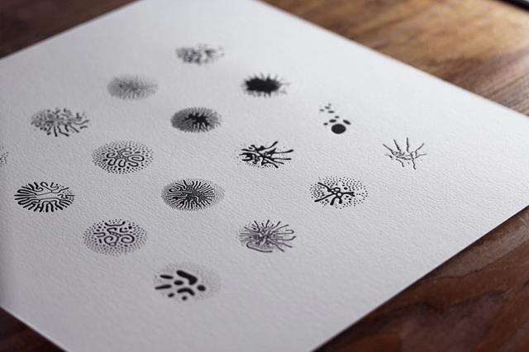
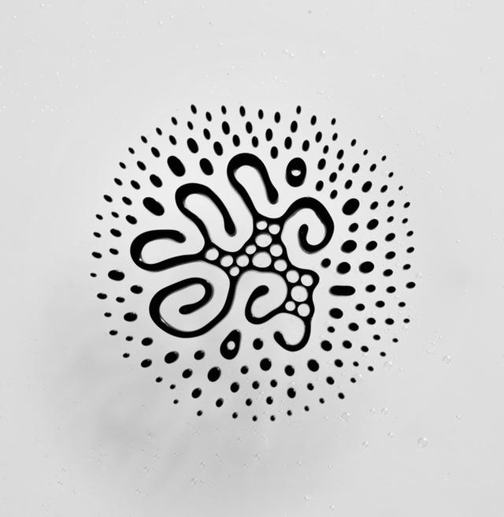
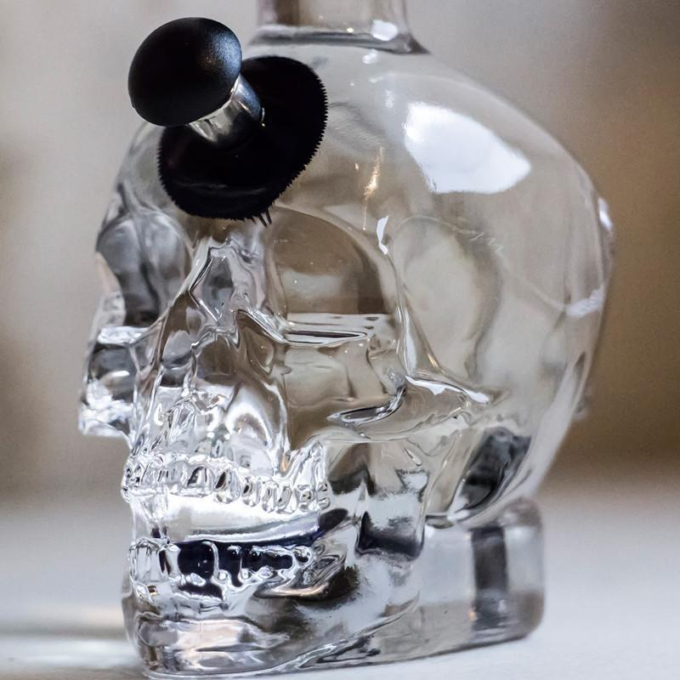
磁流體創作的視覺版畫
磁流體藝術瓶

